Slide 1

COSTRUZIONI DEL SÉ E DELL'ALTRO
Nascita – ciclo della vita / morte
Appartenenza = condivisione di modelli culturali
Concetto di individuo / persona
Identità / alterità
Cfr. Bioetica

Slide 2
Alterità-identità
È il senso dell’alterità a rendere possibile il formarsi del senso di identità
l’alterità viene sperimentata a diversi livelli, è relativa
il passaggio cruciale è quando si passa dall’alterità alla DIFFERENZA

Slide 3

Corpo – incorporazione
Femminile e maschile come base classificatoria identico/differente
Differenze sessuali anatomiche
Differenze di genere culturali Judith Butler
Implicazioni sociali - educazione
Emozioni
Corpo culturalmente disciplinato (Foucault)

Slide 4
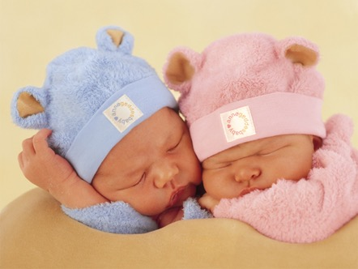

Opposizioni binarie, categorie

Slide 5
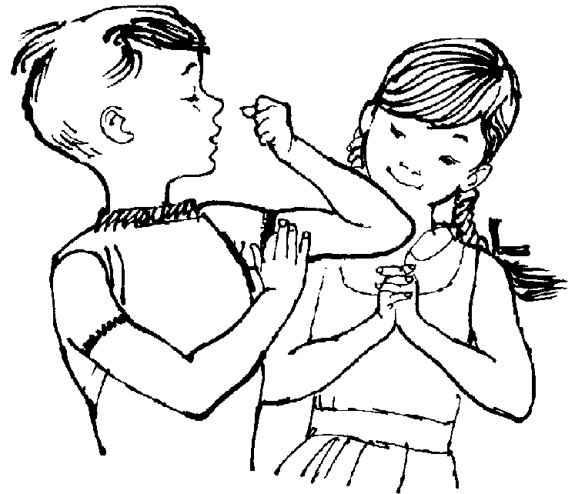
Habitus: costruire uomini&donne

Slide 6

Habitus,
P. Bourdieu
“Complesso di atteggiamenti PSICOFISICI mediante cui gli esseri umani stanno nel mondo”.
Il soggetto ha una comprensione immediata del mondo familiare perché le strutture cognitive messe in opera da lui sono il prodotto dell’incorporazione delle strutture del mondo in cui agisce.

Slide 7
Habitus: cultura come tessuto connettivo tra corpo/mente/società

Slide 8
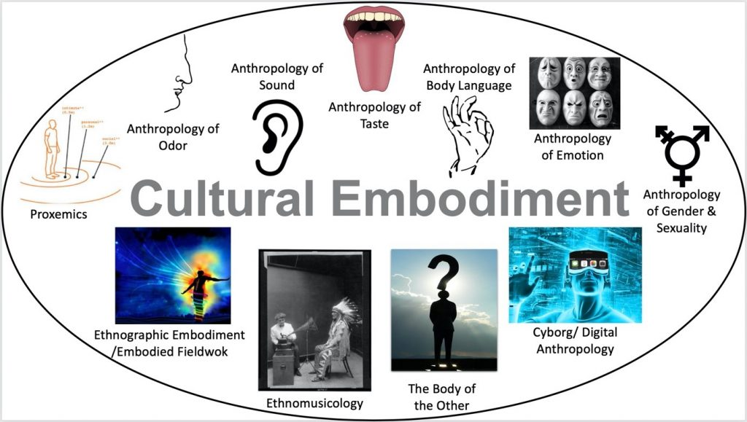

Slide 9
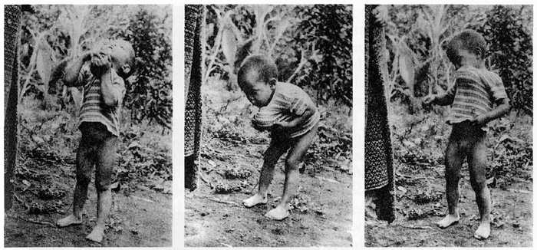
M. Mead, Balinese Character

Slide 10
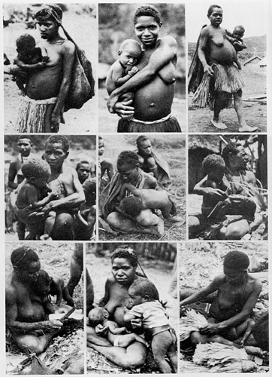
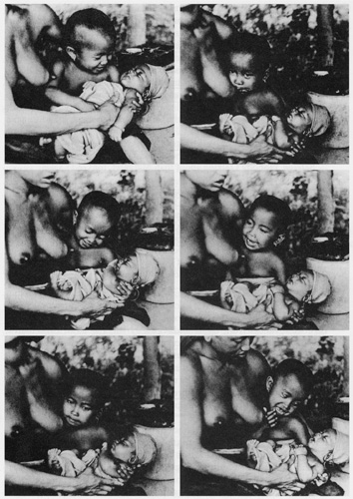
Bateson and Mead, Balinese Character, 1942

Slide 11
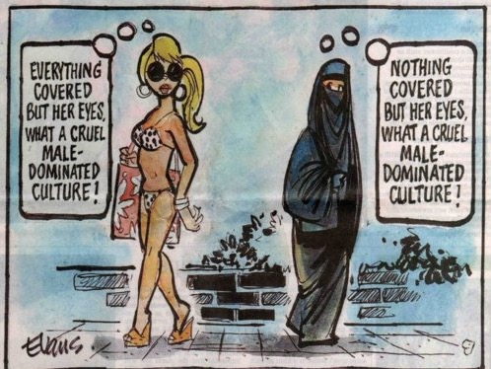
Il corpo delle donne

Slide 13
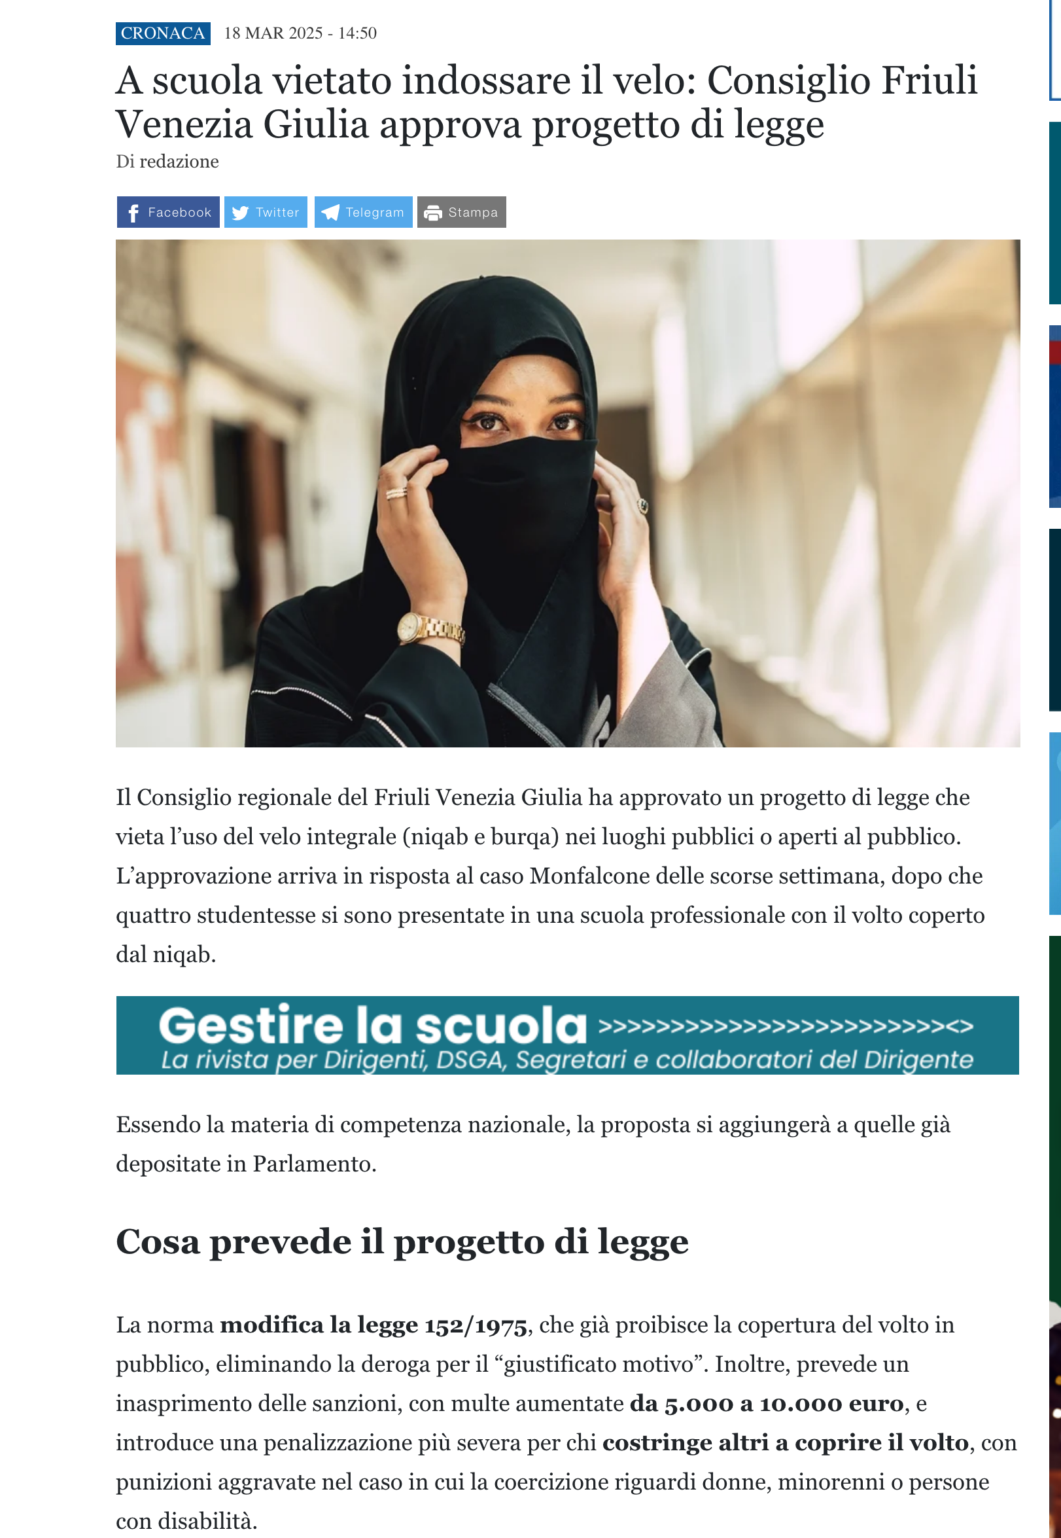

Slide 15
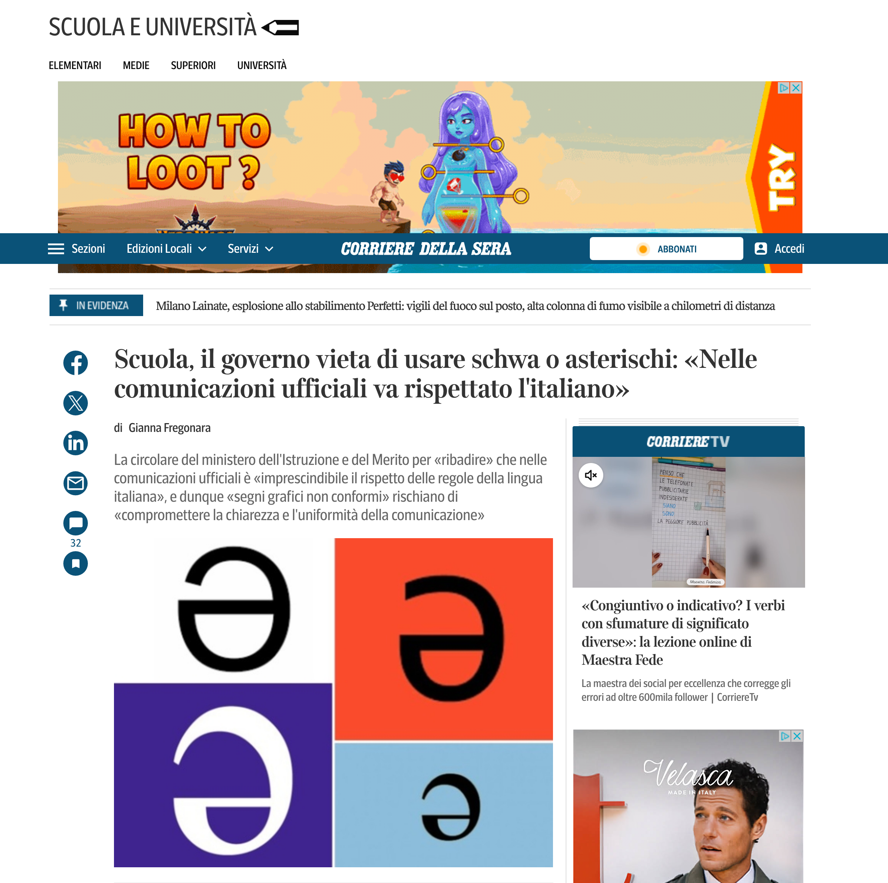

Slide 16
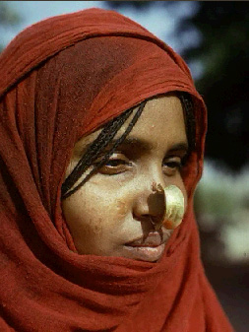
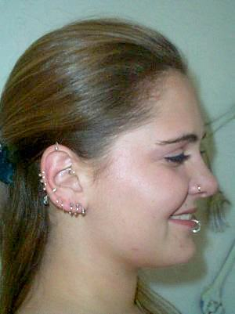
Incorporazione - antropopoiesi

Slide 17
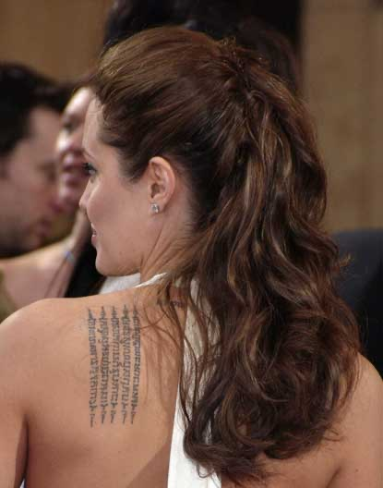
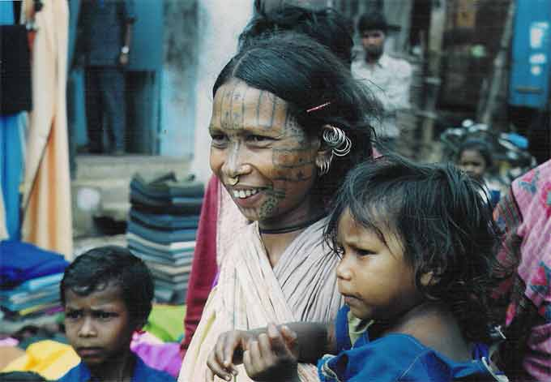
Corpo come messa in scena del Sè

Slide 18
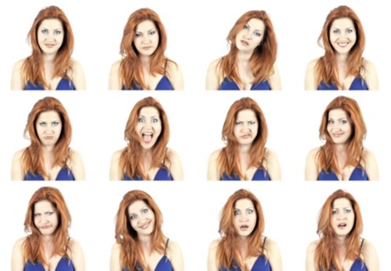
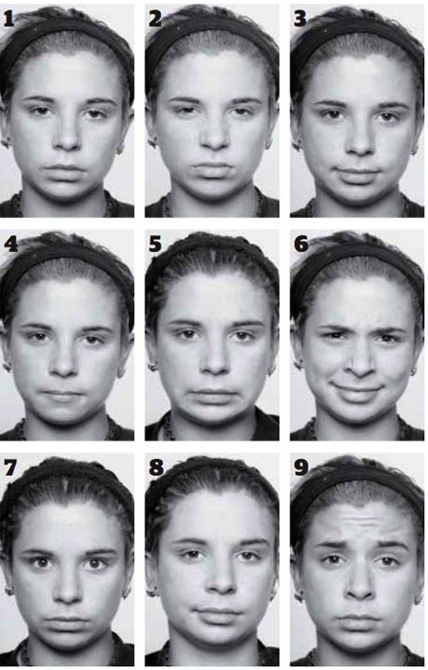
emozioni
Cognizioni di un Io corporeo,
Pensieri incorporati

Slide 19
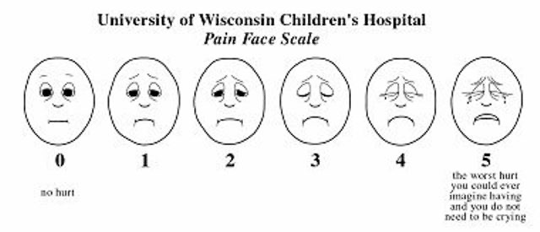
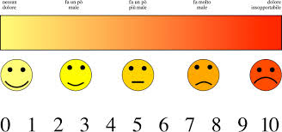
Come stai?

Slide 20
Salute/malattia
ILLNESS
DISEASE
Ciò che il paziente sente quando va dal dottore
Emozioni, pensieri e comportamenti correlati all’essere ammalato
SICKNESS: ruolo sociale dell’ammalato, significati sociali e politici della malattia all’interno del contesto sociale
Ciò che ha quando torna torna a casa dall’ambulatorio
Malattia medica, nosografia ufficiale
DIALOGO TRANSCULTURALE

Slide 21
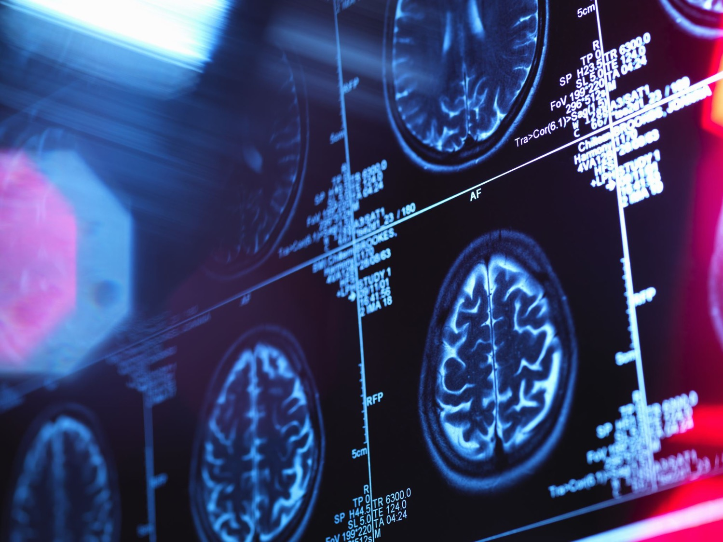
Prospettiva biomedica
Le malattie sono ENTITA’ BIOLOGICHE O FISIO-PSICOLOGICHE causate da lesioni traumatiche o da disfunzioni organiche.
Queste ultime producono ‘segni’ o anomalie fisiologiche che possono essere MISURATE tramite procedure cliniche di laboratorio;
Producono inoltre ‘sintomi’ cioè espressioni dell’esperienza di sofferenza, linguisticamente comunicate dai ‘pazienti’.
Byron Good, Medicine, Rationality and Experience: An Anthropological Perspective, (Narrare la malattia) 1994

Slide 22

Definizione OMS
Il dolore è un’esperienza sensoriale ed emotiva spiacevole, associata ad un danno tissutale, potenziale o reale, o descritta in relazione a tale danno.
Dolore OGGETTIVATO
Modalità di espressione al bisogno di assistenza
Dolore = sintomo
Componente accessoria da eliminare
Analgesici e farmaci
Rischio del riduzionismo tecnicistico /performance

Slide 23

Una sola morte?
“Ci sono poche culture al di là della nostra nelle quali si crede che un individuo sia totalmente vivente o totalmente morto” (M. Bloch 1993)
Morte e cadavere sono ritualizzati , fase liminale di passaggio (Van Gennep)
Concezione di ‘persona’ sociale/individuo unico
Es. da individuo ad antenato / graduale isolamento

